Slide 1
Constructive alignment
Prof. MUDr. Jana Plevková PhD
Centrum podpory medicínskeho vzdelávania JLF UK
2025

Slide 2
Výstupy zo vzdelávania (ILOs)
študenti vymenujú jednotlivé kognitívne úrovne pre stanovenie výstupov vzdelávania
študenti zdôvodnia potrebu zosúladenia cieľov vzdelávania, foriem výučby a hodnotenia dosiahnutých výsledkov
študenti vytvoria výstupy vzdelávania pre vyučovaciu jednotku tak aby boli dosiahnuteľné, merateľné a opísané aktívnym slovesom na základe Bloomovej taxonómie

Slide 3
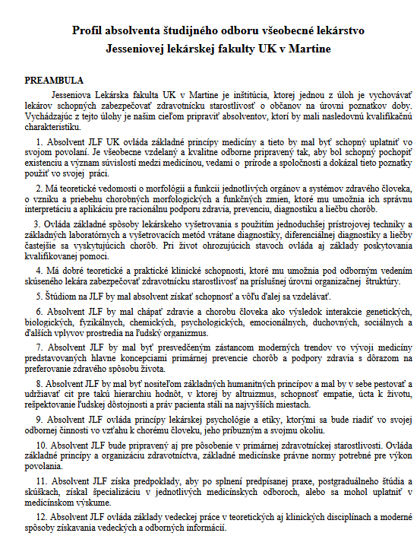
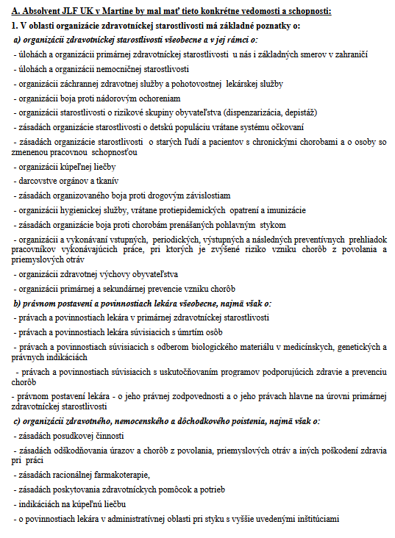
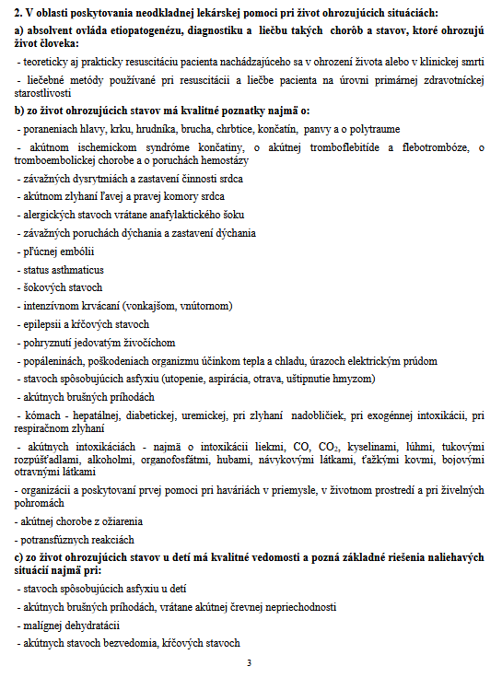
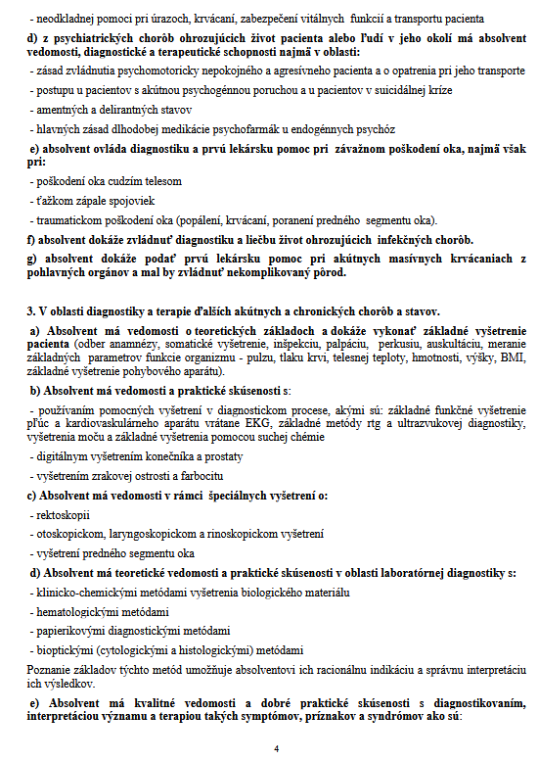
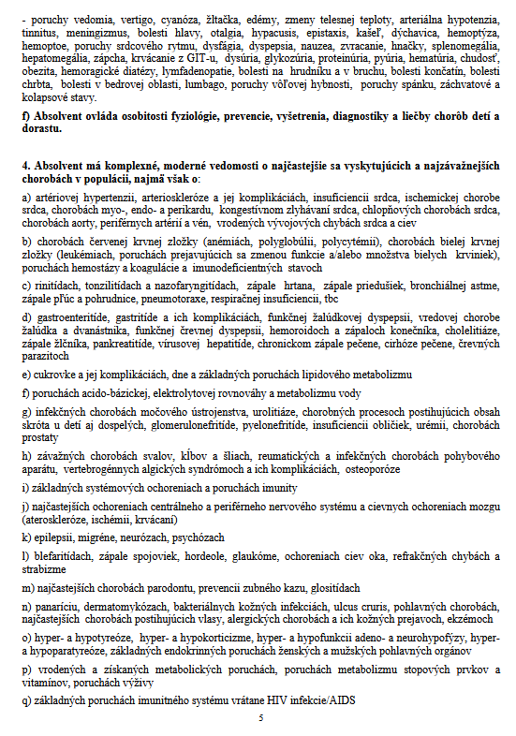
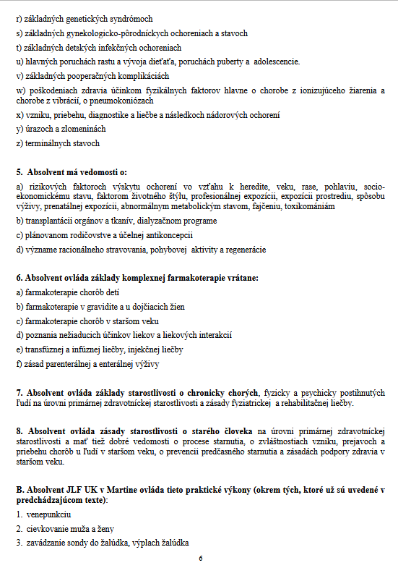
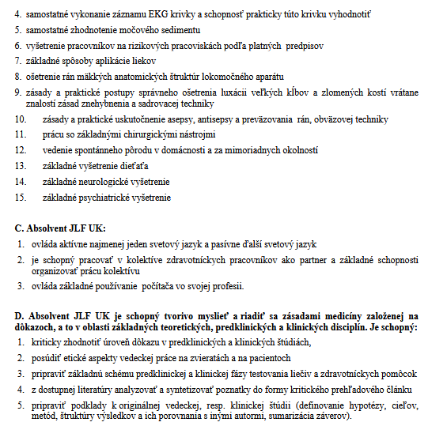
Čo je náš produkt, ktorý ako firma (VŠ) dodávame na trh?
https://www.jfmed.uniba.sk/fileadmin/jlf/Dekanat/studijne-oddelenie/Akreditacia_2022/profil_VL.pdf

Slide 4
Čo chcete ako učiteľ?
aby bolo vaše učenie čo najefektívnejšie
chcete ponúknuť čo najlepšie skúsenosti pri učení
chcete pomôcť, aby študenti dosiahli vedomosti, zručnosti a postoje, ktoré budú potrebovať vo svojom profesionálnom zameraní /práci
aby sa to aj stalo, je nutné porozmýšľať o spôsobe, akým sa bude vzdelávanie realizovať. Ako sa to dá?
jednou z možností je Constructive alingment (Konštruktívny súlad)

Slide 5
Nie moc dobrý príklad z vlastnej praxe
študenti 3 ročníka Vla vzdelávaní frontálnou výučbou vs vzdelávaní v SIMe pomocou hands on, kazuistík, PBL atď.
karidologické témy
test
prekvapivé výsledky?
študenti dosiahli rovnaký počet bodov z testu ☺ a my sme sa čudovali, ako je to možné ☺
študenti vykazovali vyššiu mieru spokojnosti so skúsenosťou vzdelávania
mali sme nadšenie, ale nie vedomosti

Slide 6
Čo to vlastne je?
Konštruktívny súlad – teória, ktorá kombinuje prístup zameraný na študenta a výučby zameranej na výsledky (outcomes) tzv. outcome based learning (competence based learning)
Konštruktivizmus – učenie na základe už existujúcich vedomostí, skúseností, postojov, ku ktorými sa pridávajú nové (konštruuje, buduje sa nadstavba nad tým, čo už študent vie)
Alingnment – súlad medzi ILOs, metódami a hodnotením, ktorý zabezpečí, že výstupy vzdelávania budú najoptimálnejšie – budú čo najbližšie ILOs

Slide 7
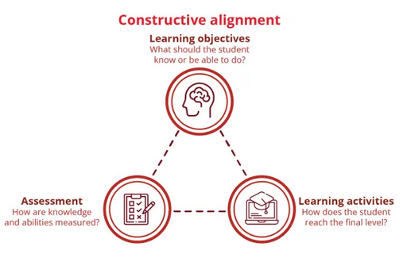
Constructive alingment
teória vypracovaná Johnom Biggsom v r. 1966, ktorá vychádza z toho, že základom pre akékoľvek vzdelávanie je stanovenie výstupov vzdelávania „intended learning outcomes“ ILOs
v rámci konštruktivizmu sa predpokladá, že vzdelávanie bude prebiehať aktivitou študentov – nie “nalieviať lievikom do hlavy“
vedomosti sú konštruované vlastnou aktivitou študenta, a preto musíme zvoliť aktivity, ktoré sú v súlade s ILOs
tento model predpokladá, že metóda hodnotenia je tiež v súlade s výstupmi a aktivitou (metódou) vzdelávania

Slide 8
Constructive alingment
Súlad v tom, že ILOS, aktivity a hodnotenie pokrývajú rovnaký obsah (tému)
Súlad v tom, že aktivity pripravujú študenta na ten typ skúšky, ktorým „odmeriame“ naplnenie ILOs
V tomto kurze si okrem iného aj ukážeme, ako sa to dá postupne pripraviť a konvertovať výučby

Slide 9
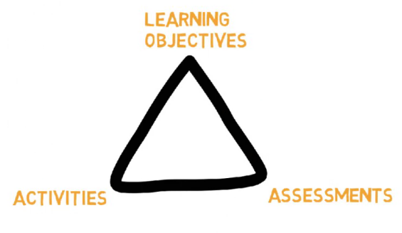
Príklad
ILO: študent argumentuje základy teórie konštruktivizmu vo vzdelávaní
nesúlad
Skúška: vyžaduje aby študent rozoznal rozdiely jednotlivých princípov vzdelávania na základe ich charakteristík
(príliš povrchne stanované vzhľadom k ILOs)

Slide 10
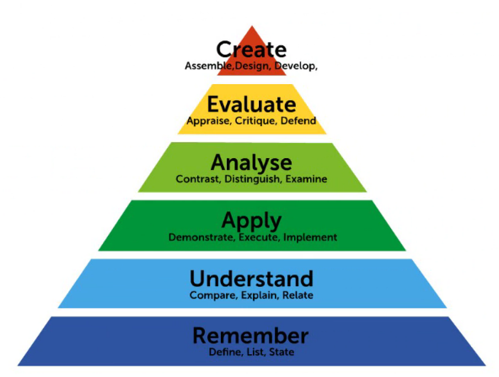
Bloomova taxonómia
pomoc pri stanovení ILOs
6 kognitívnych úrovní a vždy keď plánujeme výstupy vzdelávania, musíme uvažovať na akej kognitívnej úrovni sa budeme pohybovať
ciele musia byť opísané aktívnym slovesom a tak, aby boli dostatočne špecifické a umožnili zabezpečiť súlad s „aktivitami“ a „hodnotením“
Obyčajne sú v jednom kurze/predmete viaceré ILOs na rôznych kognitívnych úrovniach – teda budeme potrebovať aj viaceré aktivity aby si študenti precvičovali to, čo od nich žiadate, aby zvládli/predviedli/ na skúške

Slide 11
Príklad - pokračovanie
ILO: študent argumentuje základy teórie konštruktivizmu vo vzdelávaní
Aké aktivity zabezpečia, že študenti dokážu argumentovať?
Diskusia v triede
Ak by bol cieľ že študenti poznajú rôzne teórie a vedia ich charakterizovať na základe – potom aktivita vhodná pre toto by bola prednáška, seminár a hodnotenie by bolo napr MCT (MCQ), alebo OAQ (open answer questions)
nesúlad
Skúška: vyžaduje aby študent rozoznal rozdiely jednotlivých princípov vzdelávania na základe ich charakteristík
(príliš povrchne stanované vzhľadom k ILOs)

Slide 12
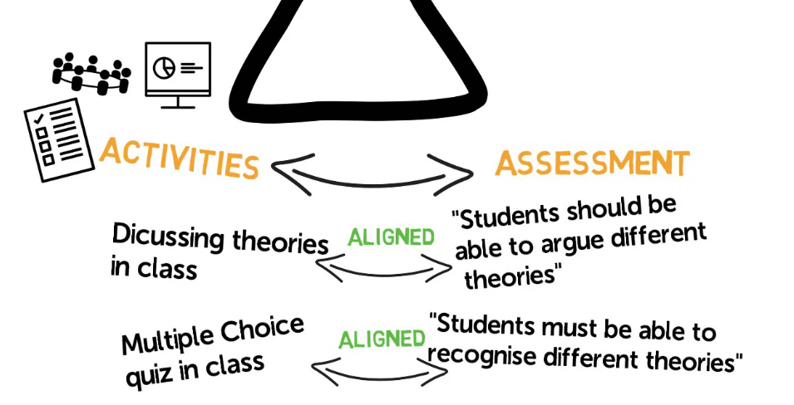
Príklad - pokračovanie

Slide 13
Zhrnutie
postarajte sa aby ciele vzdelávania boli správne nastavené, podľa toho, čo potrebujete a aby reflektovalo požadovanú úroveň vzdelania
rozmýšľajte o metódach hodnotenia, ktorými by ste najlepšie „odmerali“ ako sa študenti približujú vašim stanoveným cieľom
použite vzdelávacie metódy, ktoré umožňujú študentom precvičovať to, čo bude hodnotené

Slide 14
Ciele vzdelávania
Študent tvorí nový kompaktný celok, resp. dielo z poskytnutých čiastkových dát a informácií. Využíva nadobudnuté poznatky a informácie zo štúdia všetkých predmetov študijného programu na to, aby z informácií vytvoril nový, kompaktný významový celok, organizačnú štruktúru
Študent samostatne robí úsudky a závery, hodnotí myšlienky, javy, výroky, fakty, materiály, pomôcky, v hodnotení integruje poznatky z jednotlivých predmetov.
Študent analyzuje argumenty, rozkladá ich na čiastkové fakty a hľadá vzájomné súvislosti medzi nimi;
Študent využíva osvojené učivo v nových situáciách, v myšlienkových operáciách dochádza k posunu smerom k aktívnemu prístupu.
Začína využívať to, čo sa naučil počúvaním a zapamätaním
Študent demonštruje porozumenie a chápanie významu učiva, opakovanie naučeného sa posúva na úroveň chápania súvislostí. Ešte nezačal aplikovať naučené vedomosti v iných situáciách;
Od študenta sa vyžaduje priame zopakovanie alebo vyvolanie informácie z pamäti

Slide 15
Ako si správne stanoviť výstupy vzdelávania?
každý z výstupov musí zodpovedať nasledovné otázky kto, čo urobí, do kedy, ako dobre (prípadne koľko x)
identifikujte čo je kľúčové aby sa študenti naučili
vyberte vhodné sloveso, merateľné a pozorovateľné, aby ste špecifikovali požadovaný výkon študenta
používajte čo najpresnejšie aktívne slovesá
vyhýbajte sa slovesám ako rozumieť, naučiť, vedieť, chápať, oboznámiť sa
každý z výstupov vzdelávania musí byť separátny (dve oddelené aktivity napr. diagnostika, manažment, alebo témy (bronchospazmus, hypotenzia) sa nesmú kombinovať
je potrebné špecifikovať podmienky za akých dôjde k naplneniu výstupu – napr. po skončení sonografického kurzu účastníci vymenujú znaky PNO na USG a demonštrujú vyšetrenie POCUS pri podozrení na PNO

Slide 16
SMART
Specific - čo bude vykonávané a kým
Measurable – akým spôsobom bude zmena zisťovaná
Achievable – výstupy musia byť reálne dosiahnuteľné v danom čase a použitím daných zdrojov
Relevant – výstupy musia byť v súlade s aktivitami a hodnotením
Timebound – musí byť indikované v akom intervale budú výstupy dosiahnuté

Slide 17
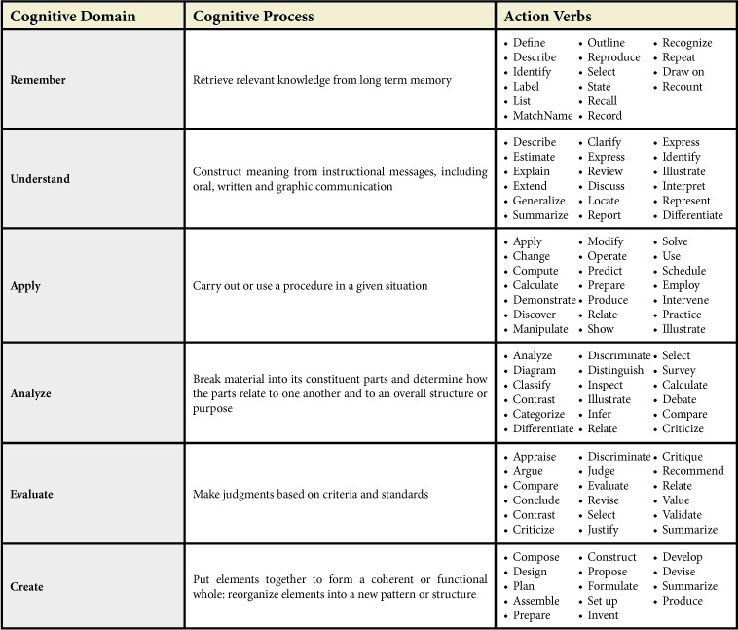

Slide 18
Čo z toho vyplýva pre učiteľa ?
každá činnosť študenta by mala viesť k cieľu, ktorý má študent pred sebou a praje si ho dosiahnuť
každý cieľ by mal byť pre študenta dosiahnuteľný
každý študent by mať možnosť sám posúdiť, či sa k cieľu blíži alebo nie
ciele by mali presahovať prostredie školy a mali by byť významné pre študenta aj mimo školy
ciele s väčšou perspektívou sú významnejšie
čím viac sa k cieľu približujeme, tým je cieľ príťažlivejší (Bajtoš, 2013).

Slide 19
Výstupy zo vzdelávania (ILOs)
študenti vymenujú jednotlivé kognitívne úrovne pre stanovenie výstupov vzdelávania
študenti zdôvodnia potrebu zosúladenia cieľov vzdelávania, foriem výučby a hodnotenia dosiahnutých výsledkov
študenti vytvoria výstupy vzdelávania pre vyučovaciu jednotku tak aby boli dosiahnuteľné, merateľné a opísané aktívnym slovesom na základe Bloomovej taxonómie

